Slide 1

Soutenance de projet de stage d ’été
Conception et réalisation d’une application WEB pour crée et générer les NSDs
Réalisé par :
Omar stahi
Encadré par :
Mme Imane OUFKIR
Année Universitaire : 2022/2023

Slide 2
PLAN
01.
Introduction
03.
Analyse et conception
02.
Contexte générale
04.
Réalisation
Problématique
Technologie utilisée
Solution proposée
Démonstration
05.
Conclusion et perspectives

Slide 3
01. Introduction

Slide 4



01. Introduction

Slide 5
02. Contexte générale

Slide 6
02. Contexte générale
Problématique

Slide 7
02. Contexte générale
Problématique
Difficultés de crée des NSDs manuellement

Slide 8
02. Contexte générale
Problématique
Difficultés de crée des NSDs manuellement
Risque d'erreurs et d'incohérences

Slide 9
02. Contexte générale
Problématique
Difficultés de crée des NSDs manuellement
Risque d'erreurs et d'incohérences
Perte de temps et d'efficacité

Slide 10
02. Contexte générale
Solution
application web développée en python pour la génération et la création des NSDs

Slide 11
03. Analyse et conception
a.
diagramme de cas d'utilisation
L'analyse et la conception sont des étapes essentielles dans le développement de tout système
b.
diagramme de séquence

Slide 12
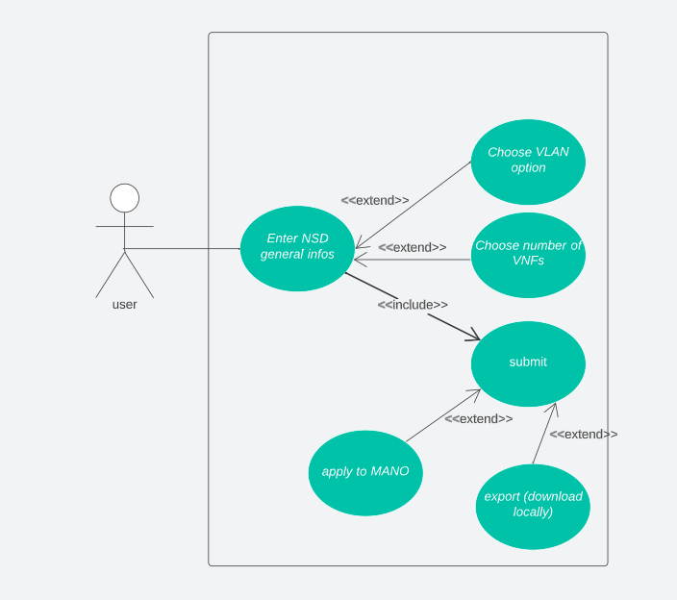
a.
diagramme de cas d'utilisation

Slide 13
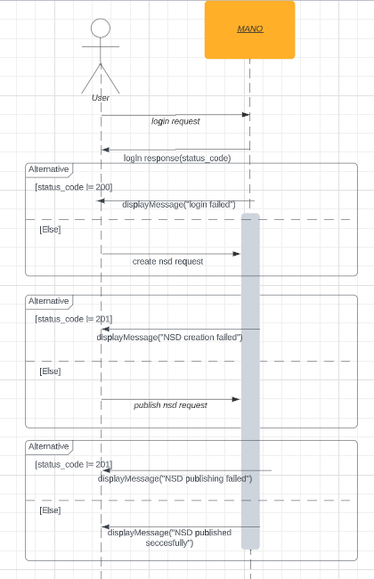
b.
diagramme de séquence

Slide 14
b.
diagramme de séquence
- Login

Slide 15
b.
diagramme de séquence
- Login
- Création de NSD

Slide 16
b.
diagramme de séquence
- Login
- Création de NSD
- Publication de NSD

Slide 17

04. Réalisation
Technologie utilisée

Slide 18

04. Réalisation
Technologie utilisée

Slide 19

04. Réalisation
Technologie utilisée

Slide 20

04. Réalisation
Technologie utilisée

Slide 21

04. Réalisation
Technologie utilisée

Slide 22

04. Réalisation
Technologie utilisée

Slide 23

04. Réalisation
Technologie utilisée

Slide 24

04. Réalisation
Technologie utilisée

Slide 25

04. Réalisation
Technologie utilisée

Slide 26

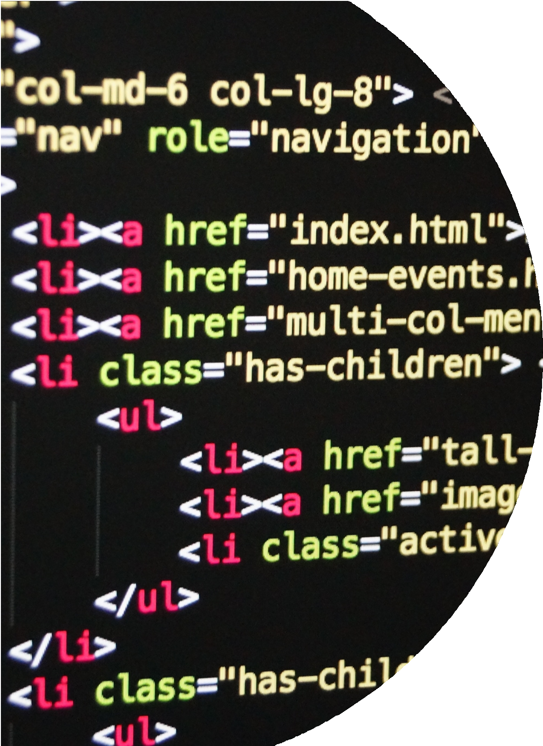
04. Réalisation
Démonstration

Slide 27

05. Conclusion et perspectives

Slide 28
Merci pour votre attention

